Slide 1
Etudes des modèles modifiés et comparaison avec le flat lcdm classique (param cosmo issu de Brout 2022)

Slide 2
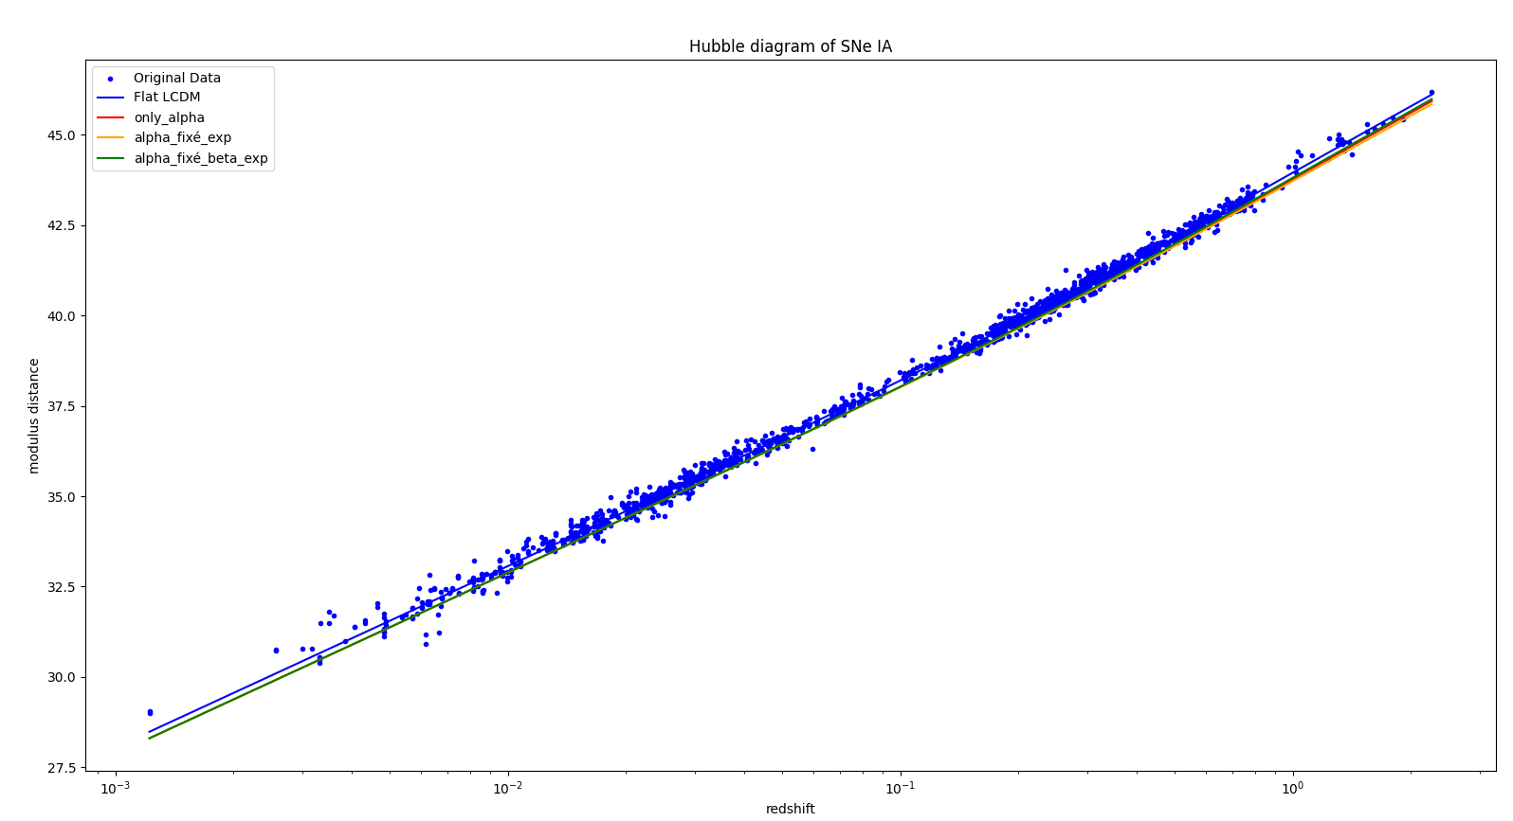
Les 3 modèles avec le flat LCDM

Slide 3
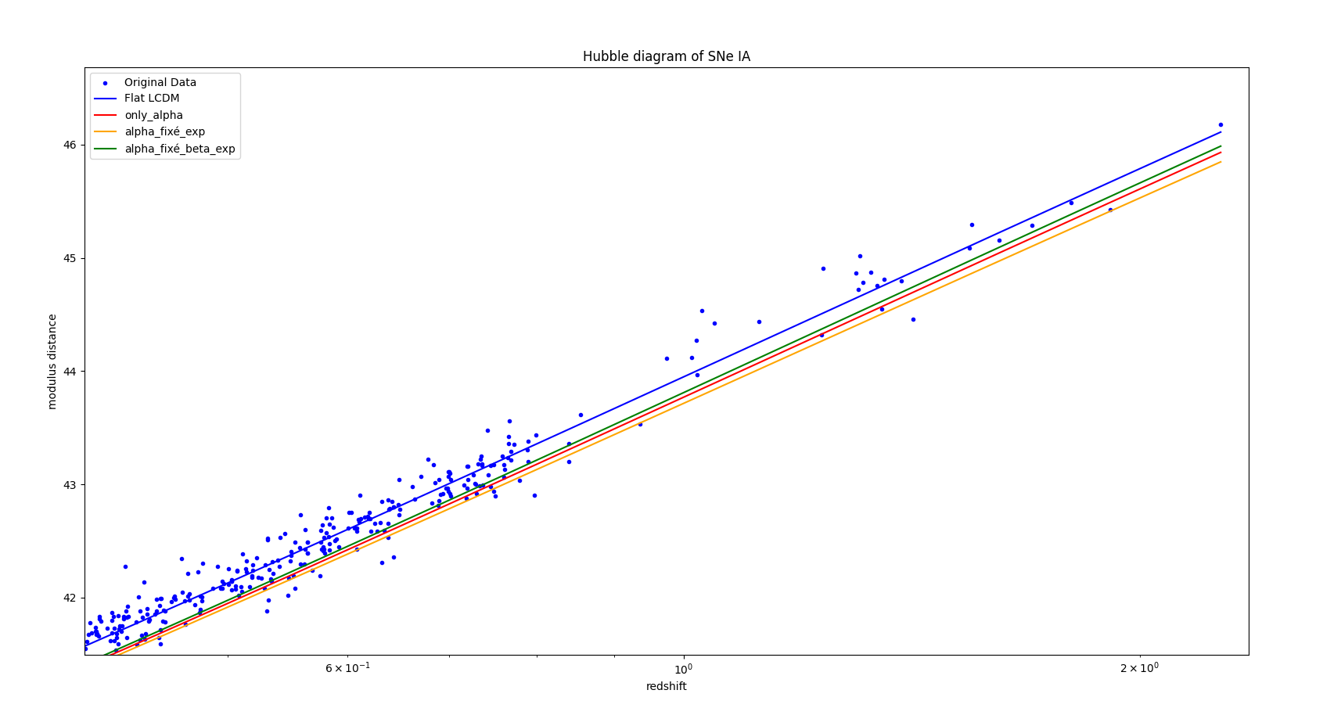

Slide 4
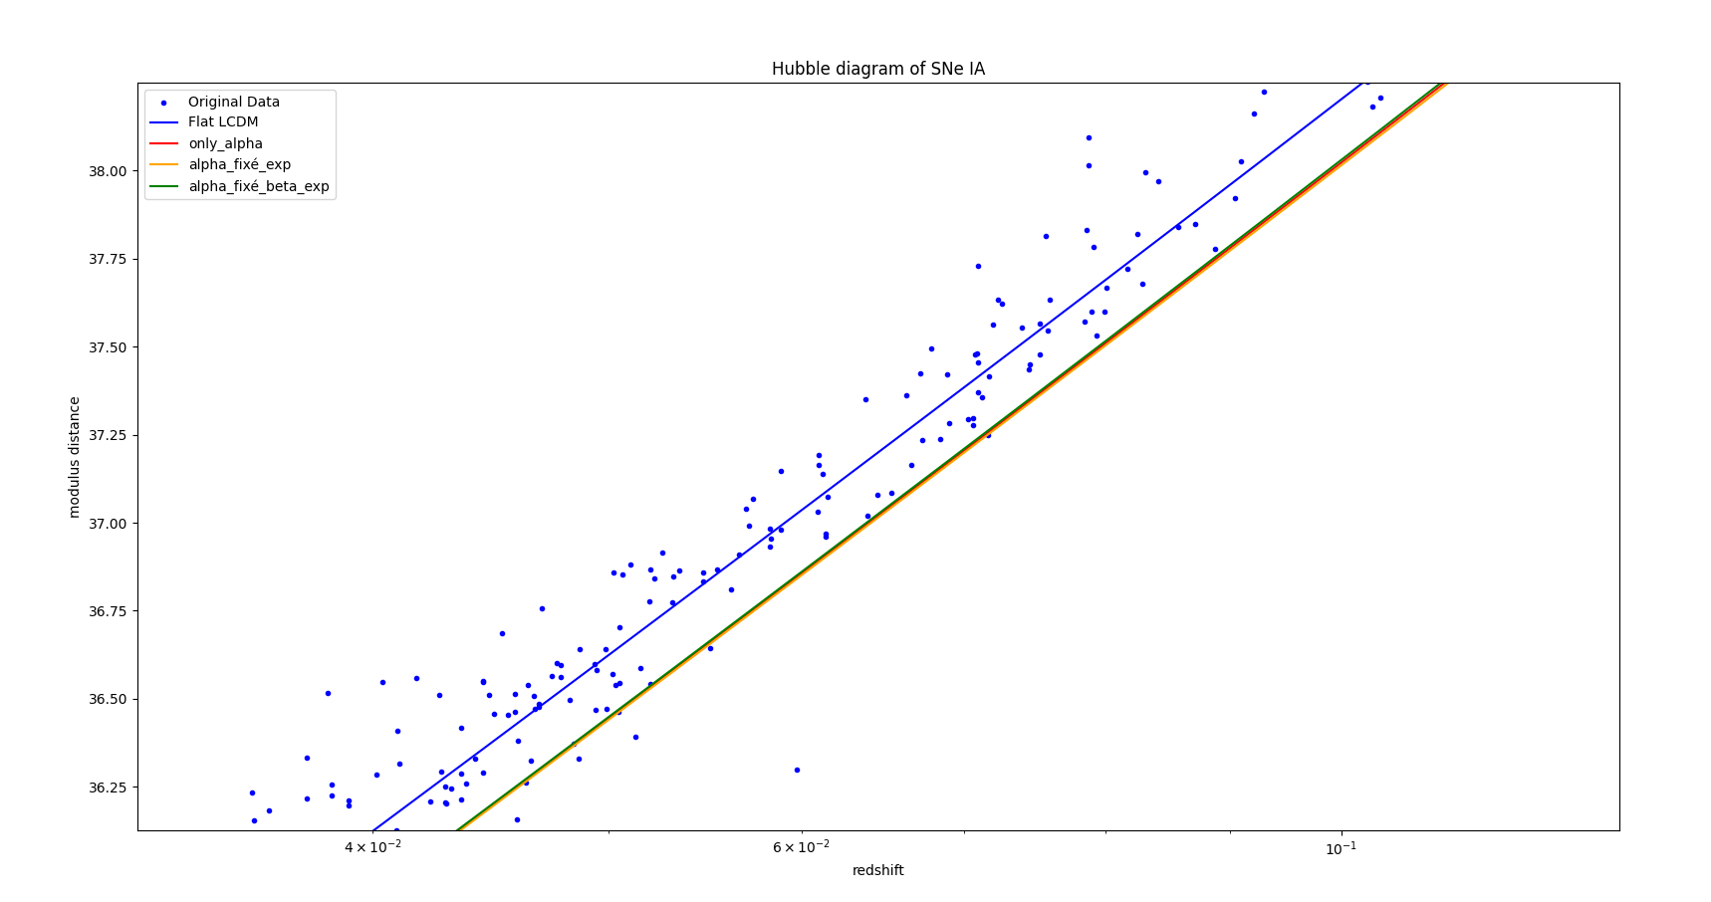

Slide 5
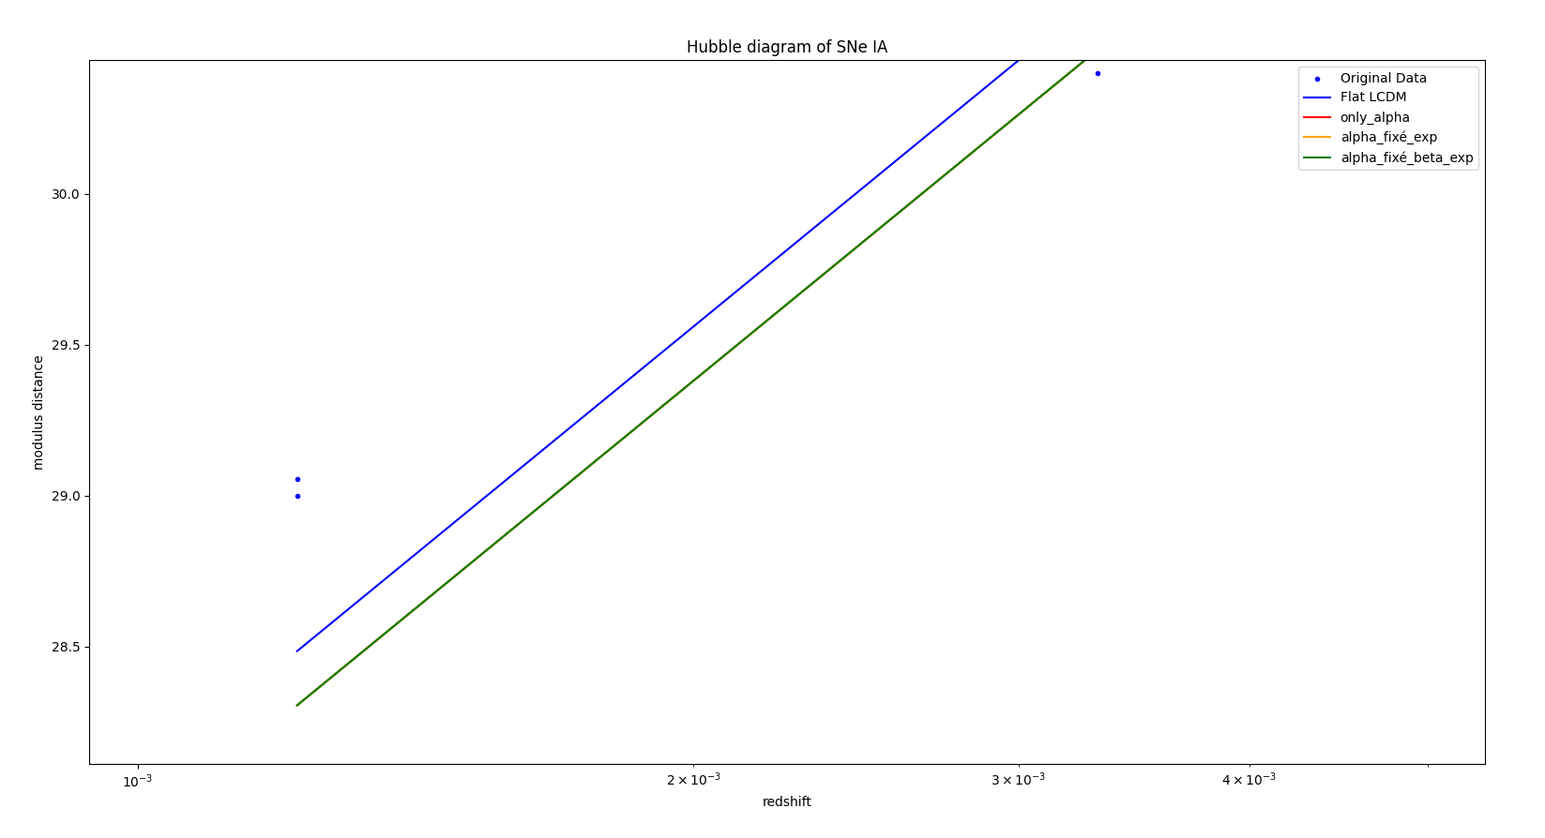

Slide 6
alpha fixé beta exp (par rapport au Flat LCDM uniquement)

Slide 7
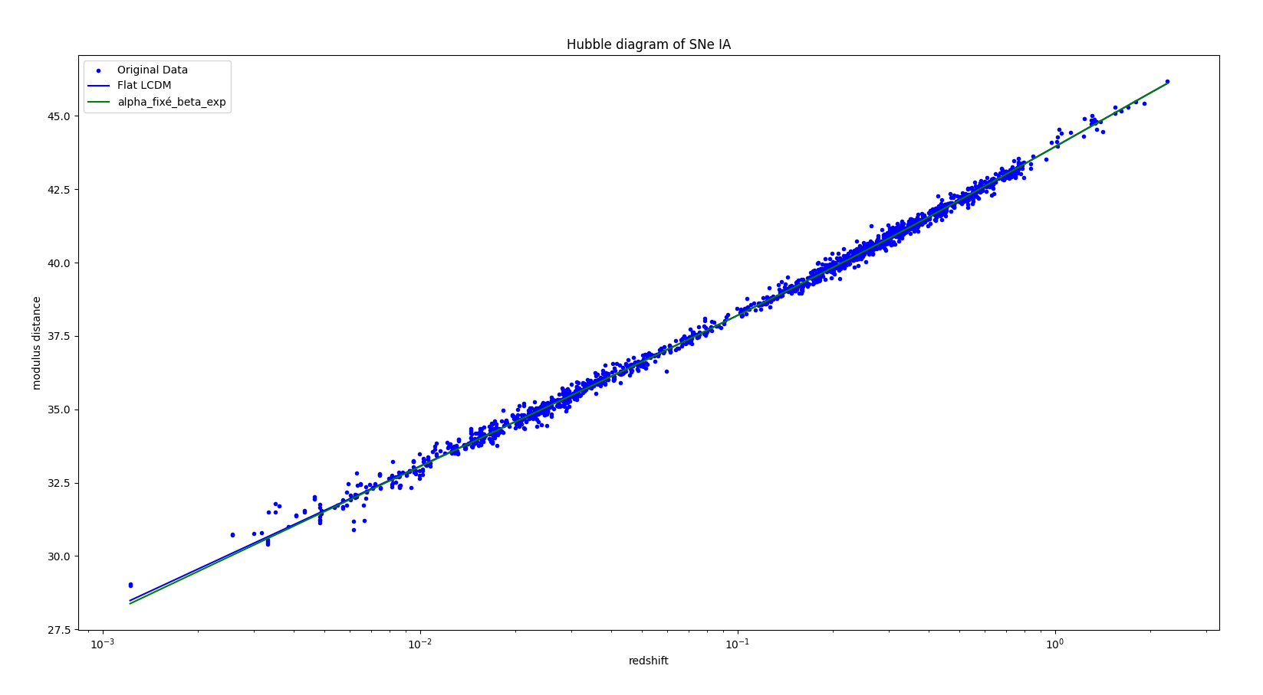
Beta = -0,001

Slide 8
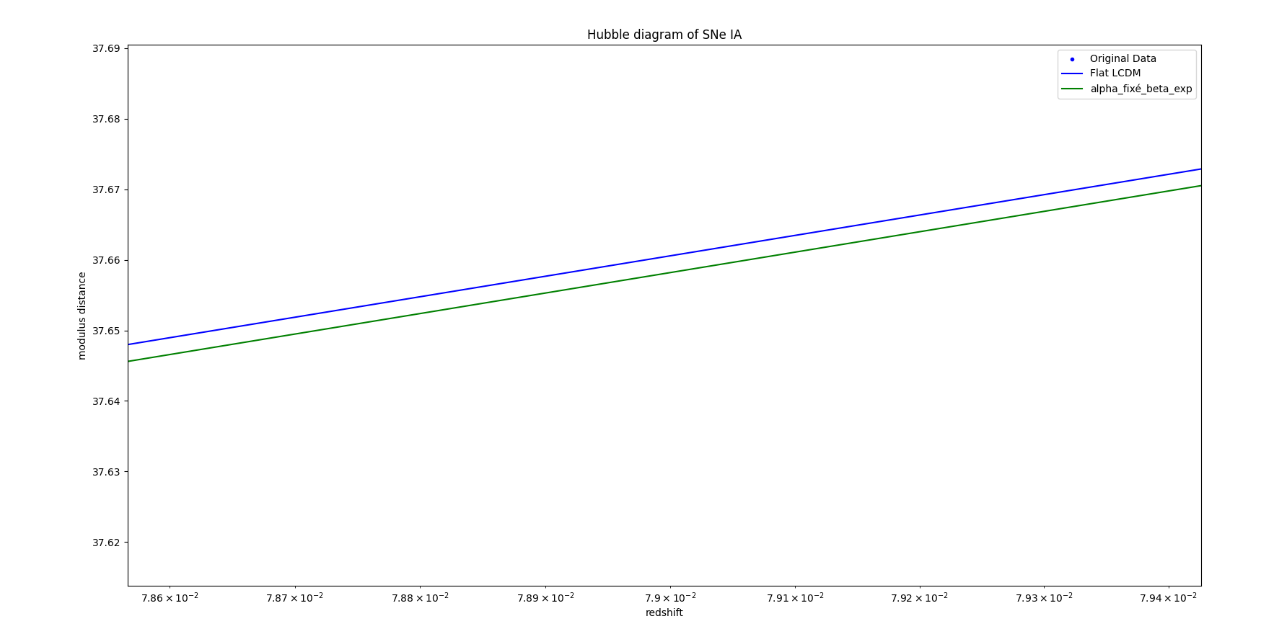

Slide 9
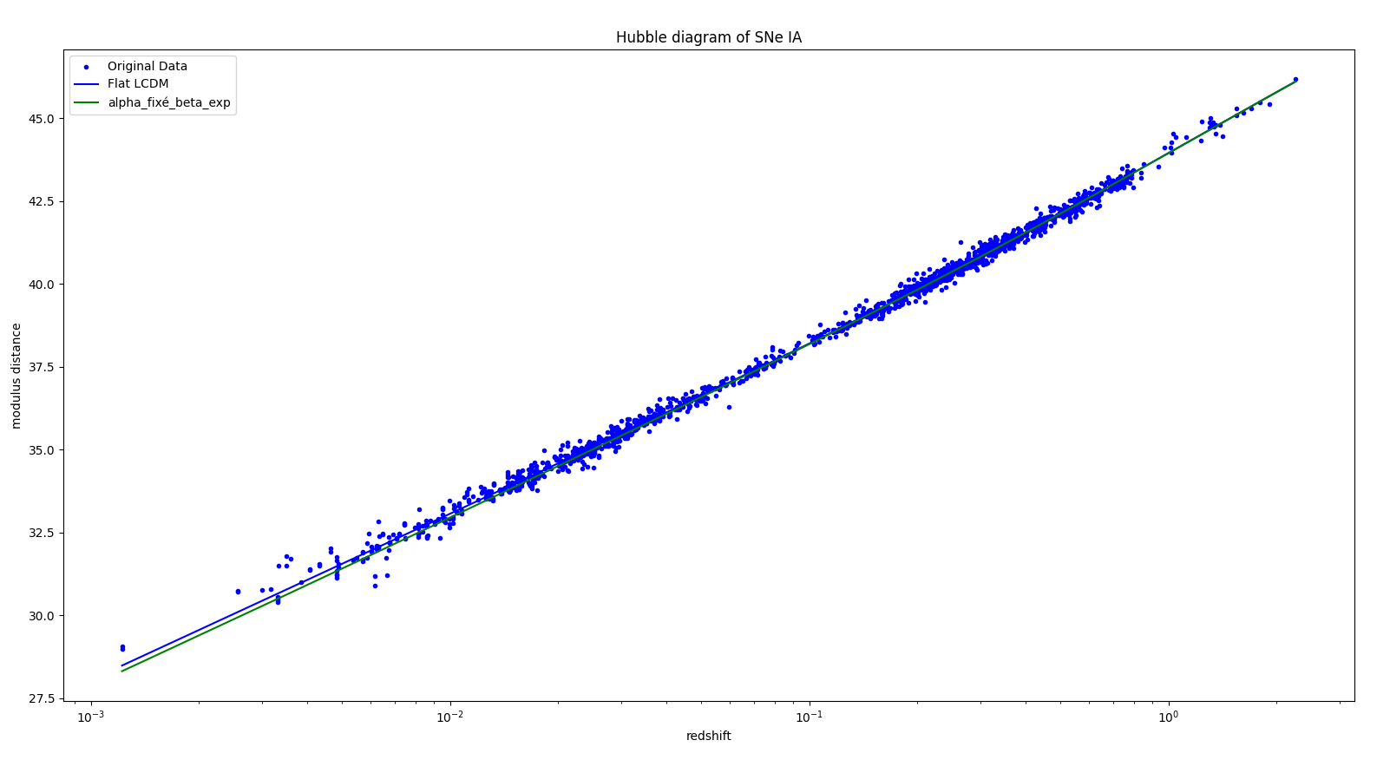
Beta passe de -0,001 à -0,01
*différence minime quand beta diminue (augmente en valeur absolue)

Slide 10
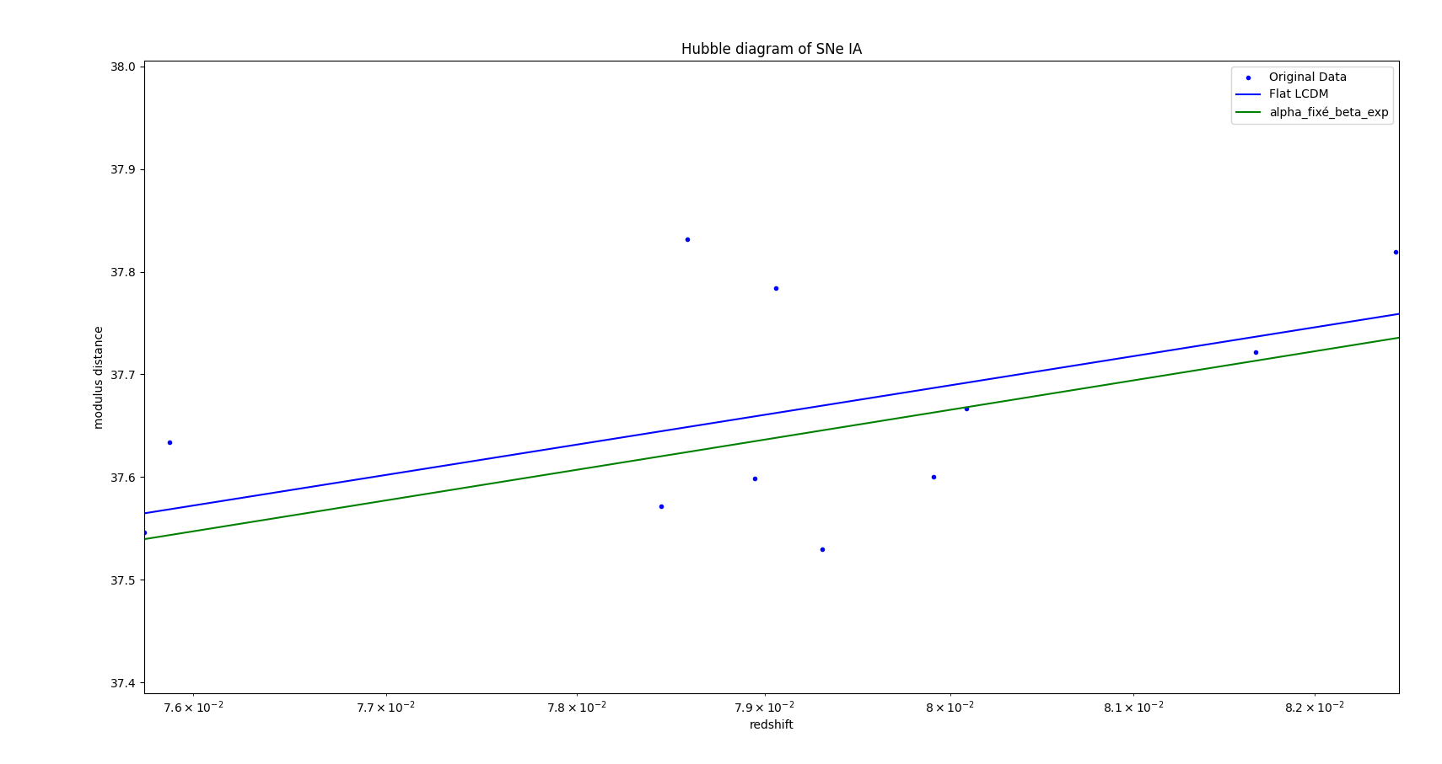

Slide 11
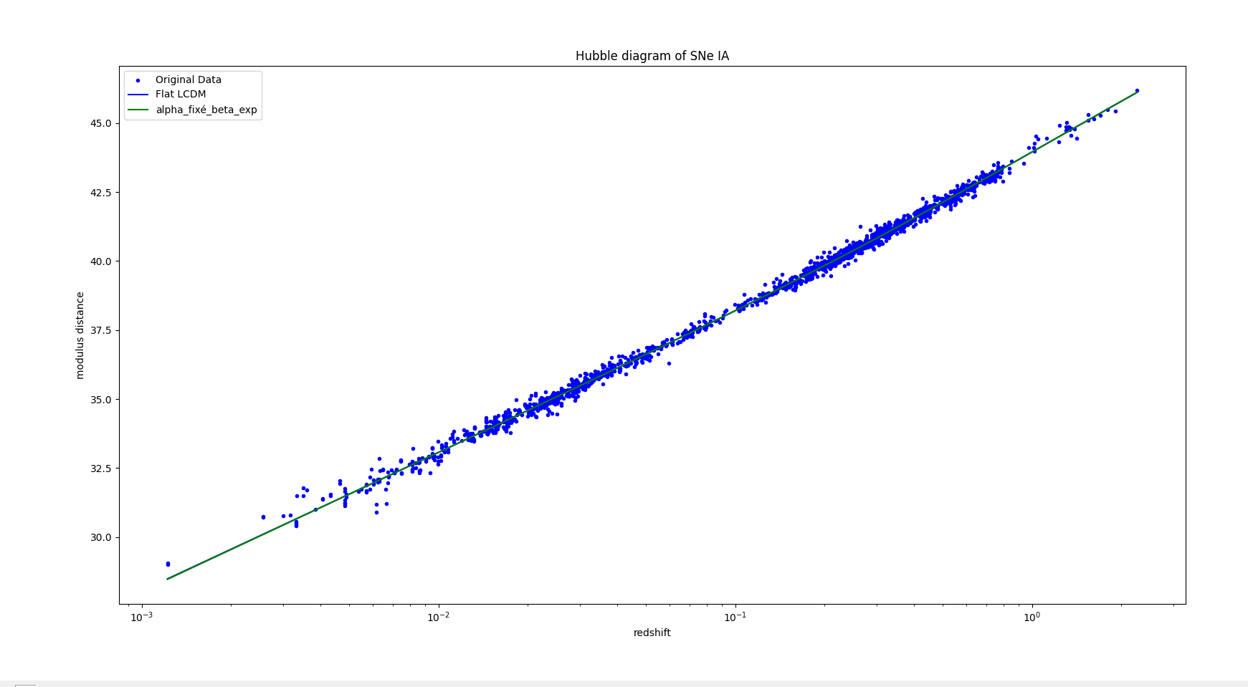
Beta passe de -0,001 à -1*10⁻⁴
-> fit semble s’être encore amlioré par rapport à -1*10⁻³ -> se confirme en se rapprochant de 0
Beta -> 0- : améliore le fit !

Slide 12
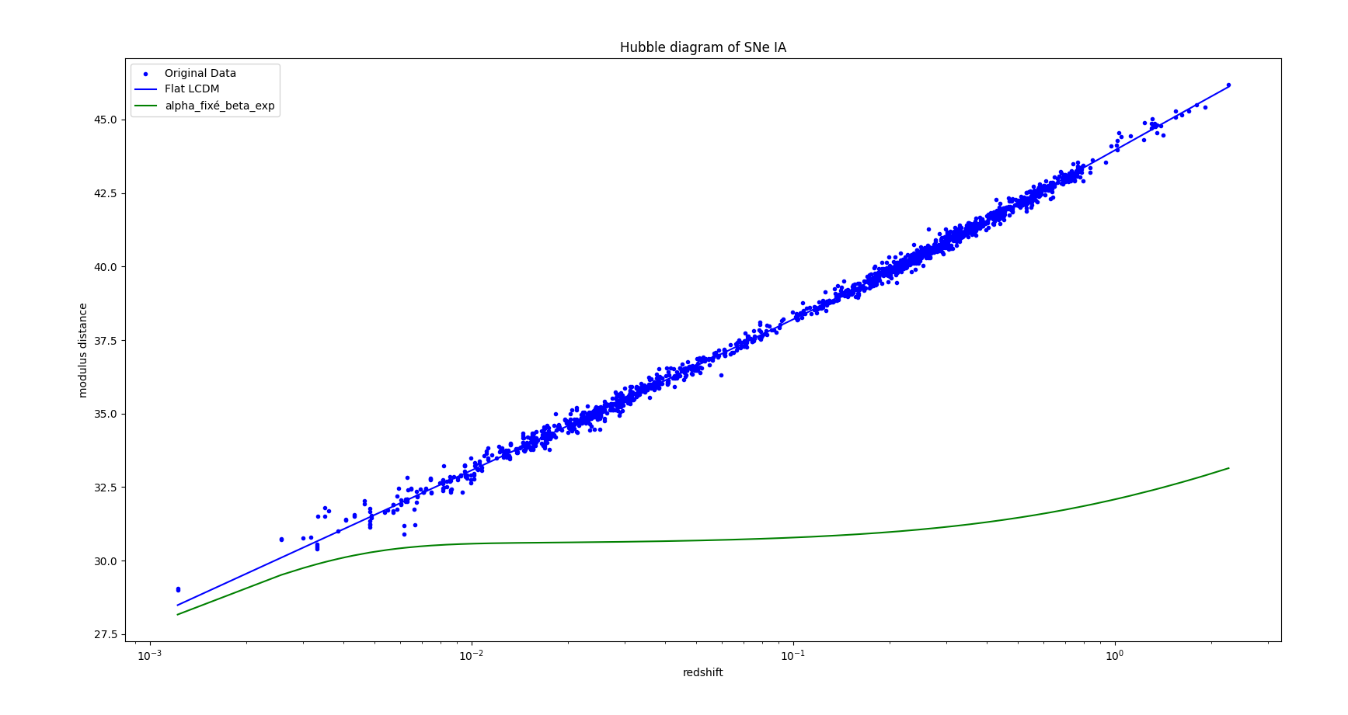
Beta passe de -0,001 à 0,001
->changement de signe rend le fit très mauvais !

Slide 13
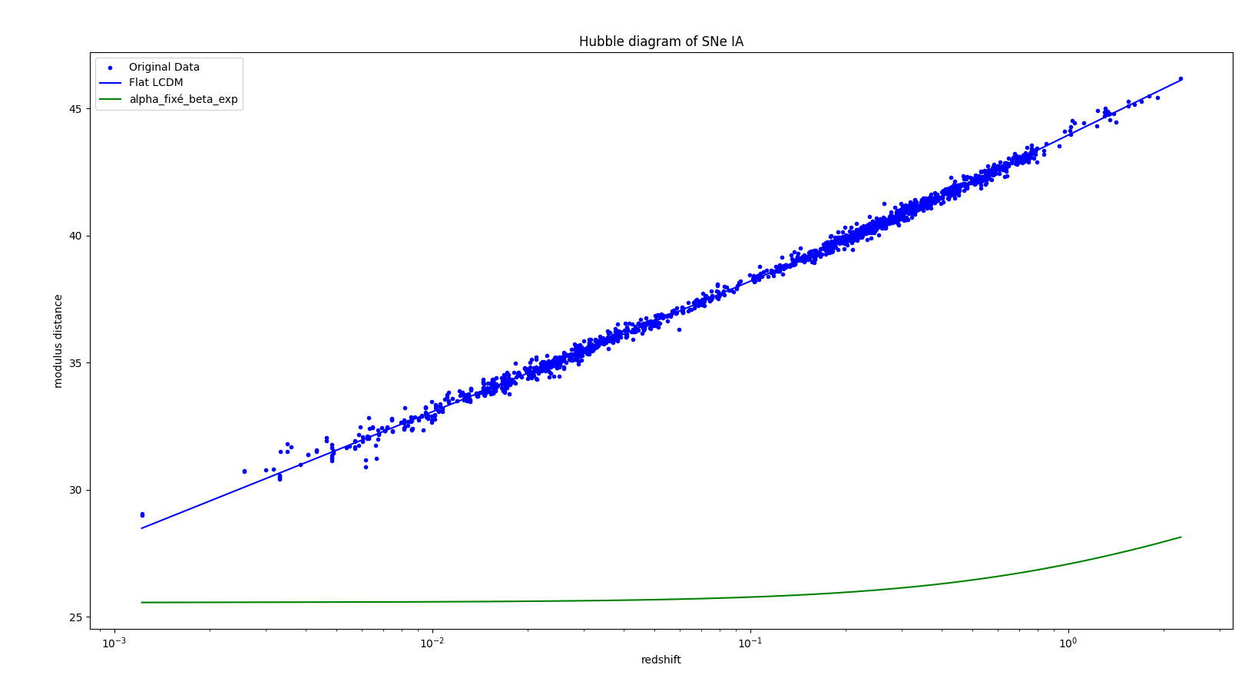
Beta passe de -0,001 à 1*10⁻⁴
->s’aggrave en tendant vers 0+

Slide 14
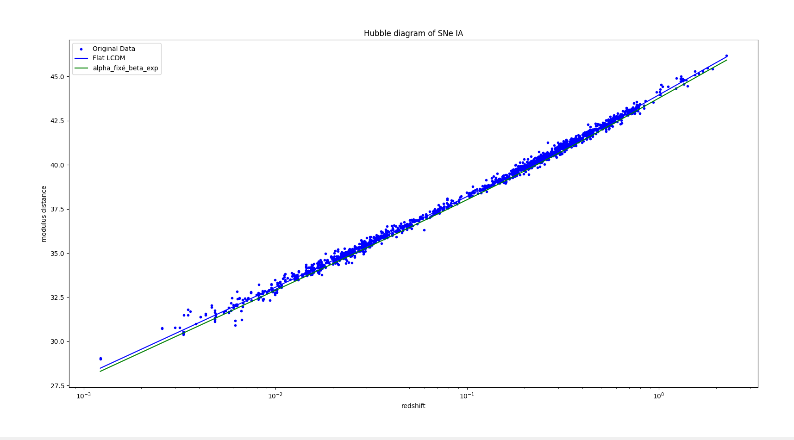
Beta passe de -0,001 à 10
-> conserve un décalage constant quand beta→+inf (on tend vers 1+alpha * H dans le dénominateur)

Slide 15
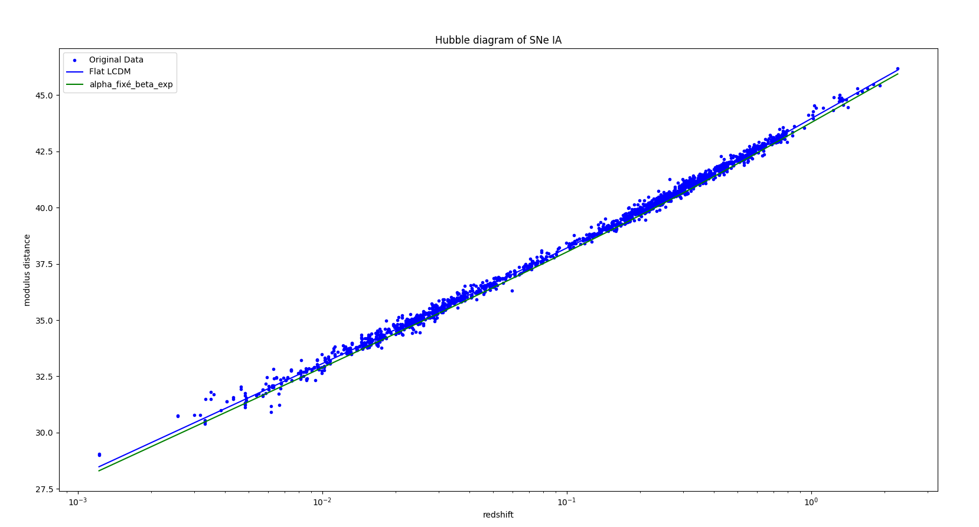
Beta passe de -0,001 à -10
*beta→-inf : comportement similaire au cas beta→+inf

Slide 16
alpha fixé (on essaie de voir l’influence de alpha)

Slide 17
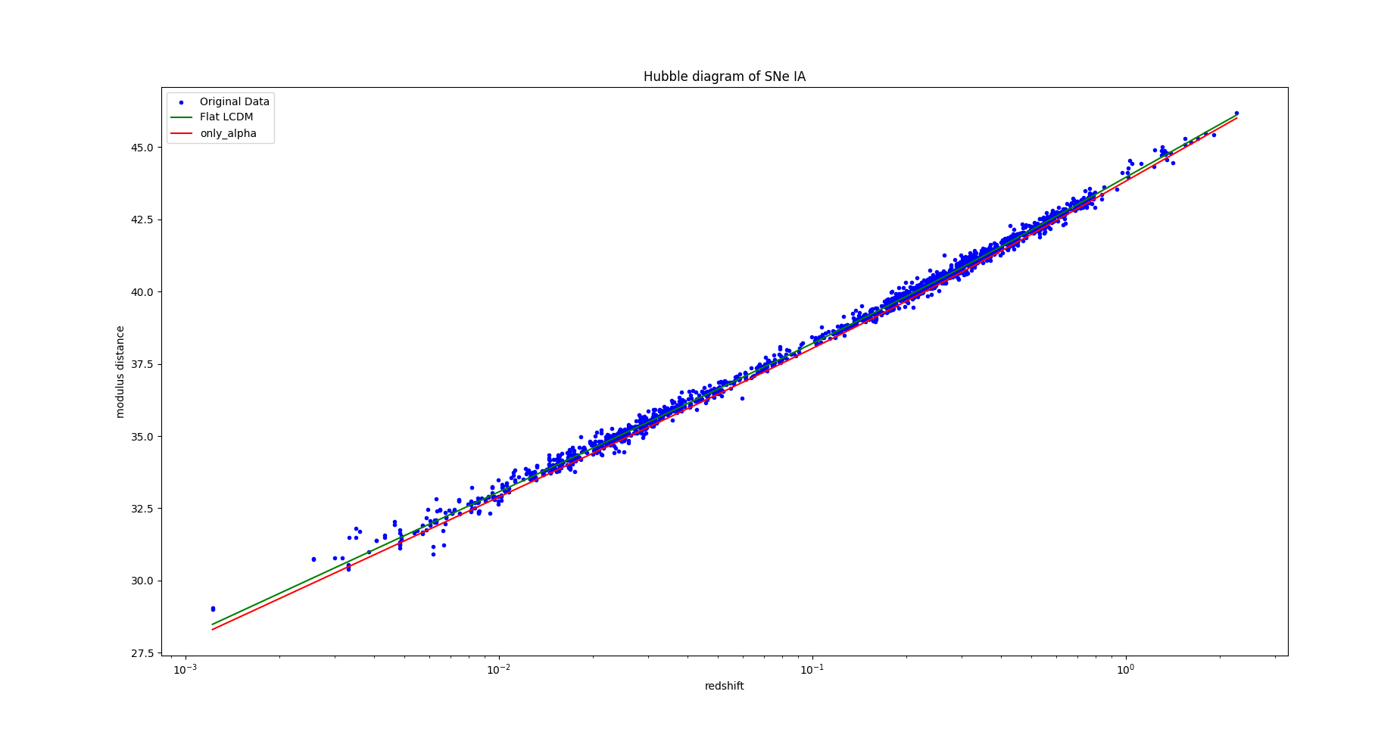
Alpha = 0,18 (à peu près valeur voulue)
Min chi2 = 3789.44

Slide 18
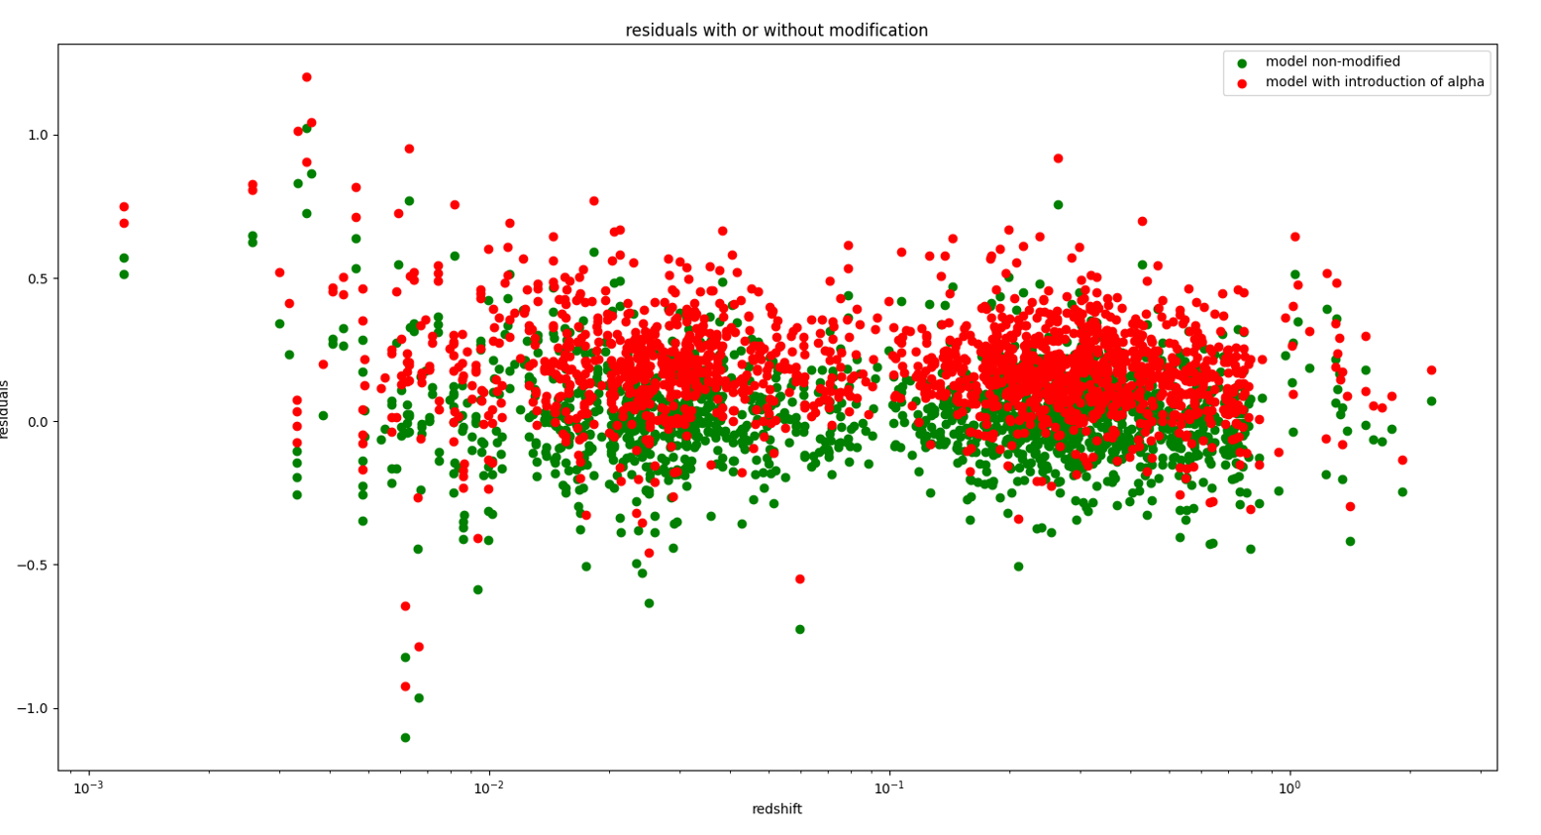

Slide 19
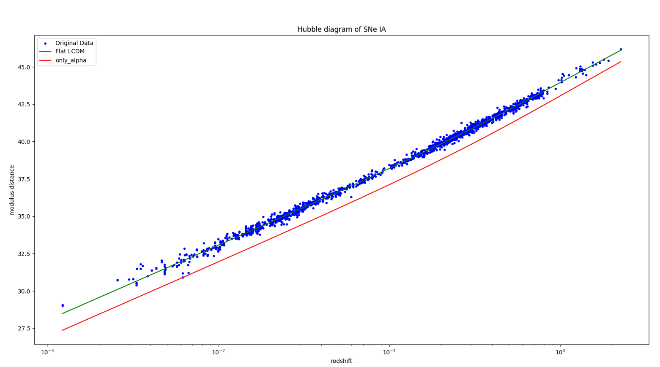
Alpha = 1,8
Min chi2 =85599.1

Slide 20
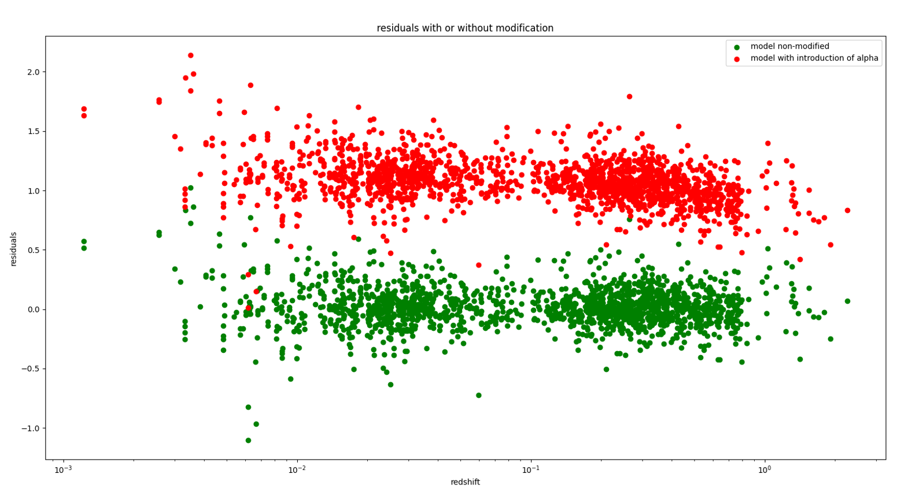

Slide 21
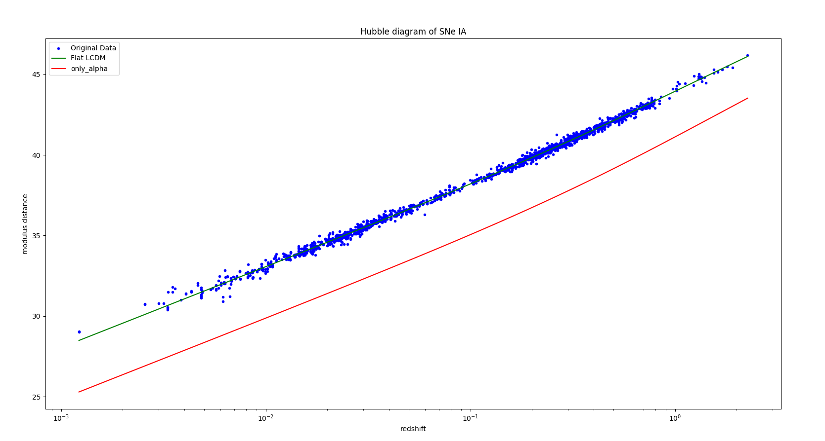
Alpha = 18
Min chi2 = 718846

Slide 22
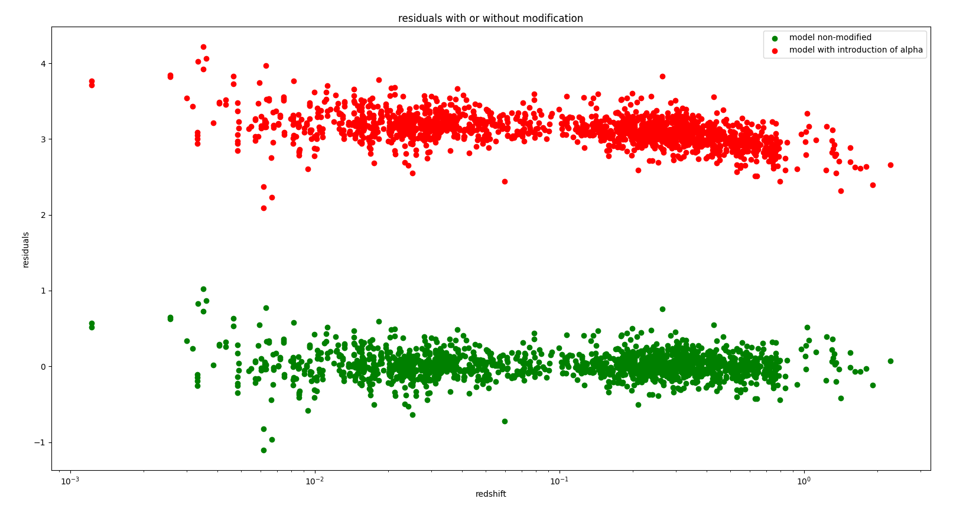

Slide 23
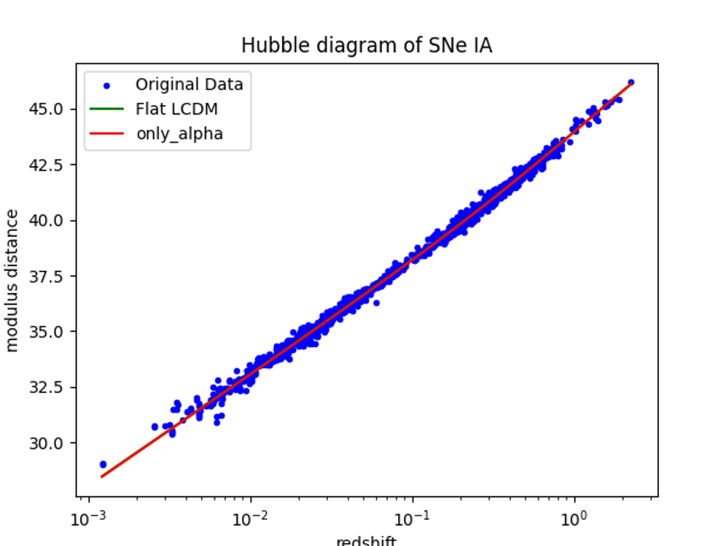
Alpha = 0,018
Min chi2 =1576.237

Slide 24
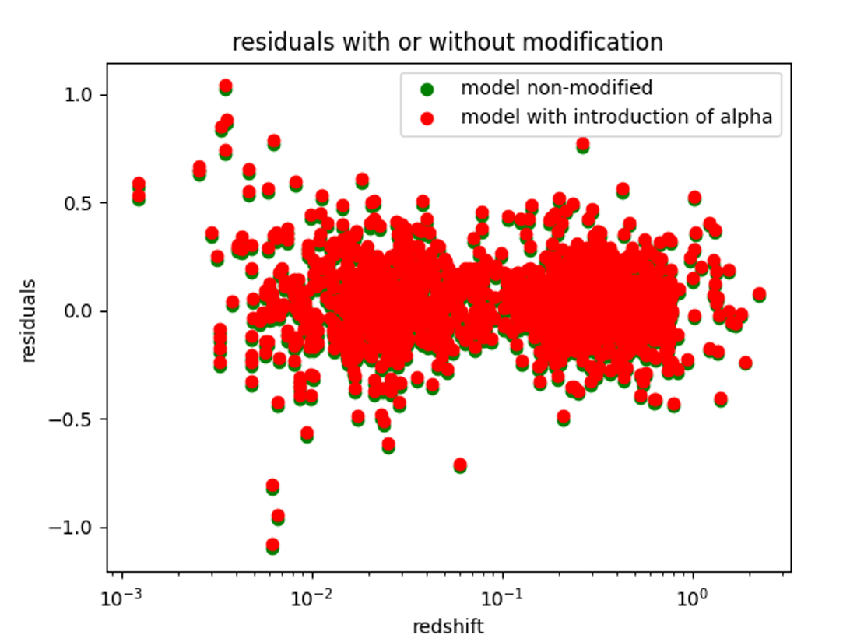

Slide 25
Alpha = 0 (LCDM classique)
Min chi2 = 1529.046

Slide 26
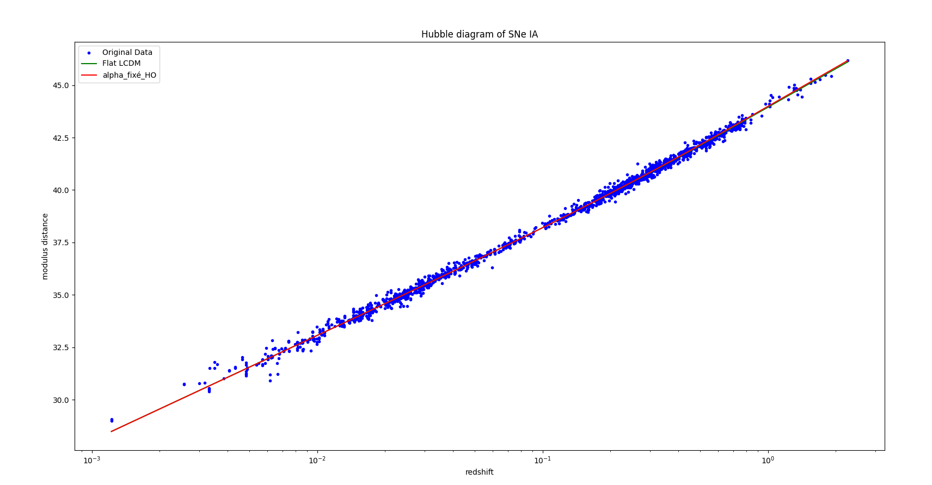
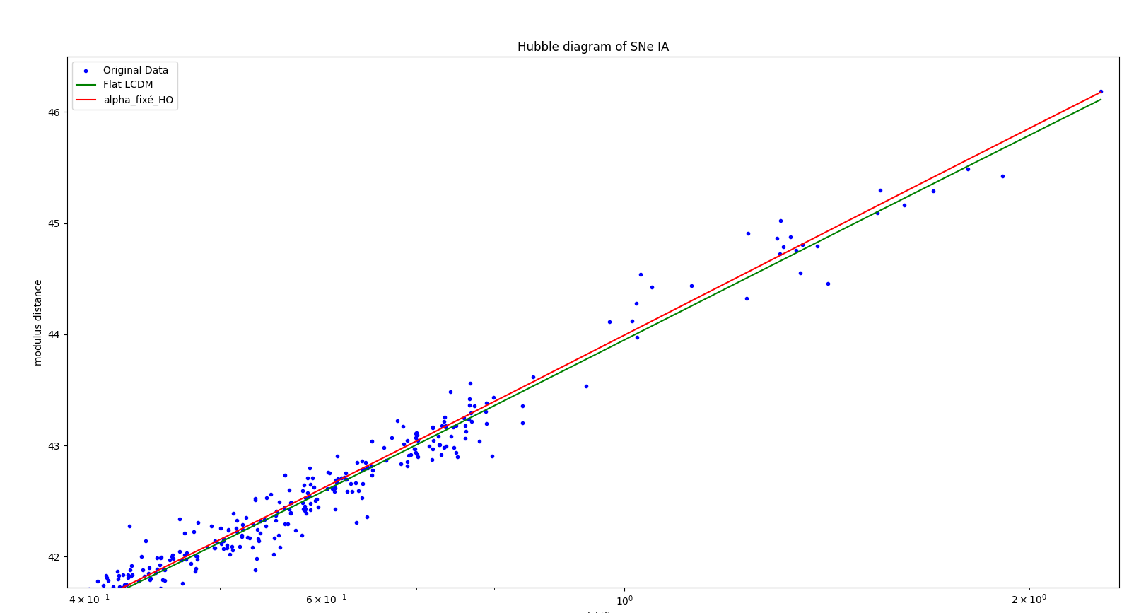
Alpha_fixé_H0
Alpha = 0,18 (fixé)
H0 = 67,9 (obtenu après optimisation)
Min Chi2 = 1528

Slide 27
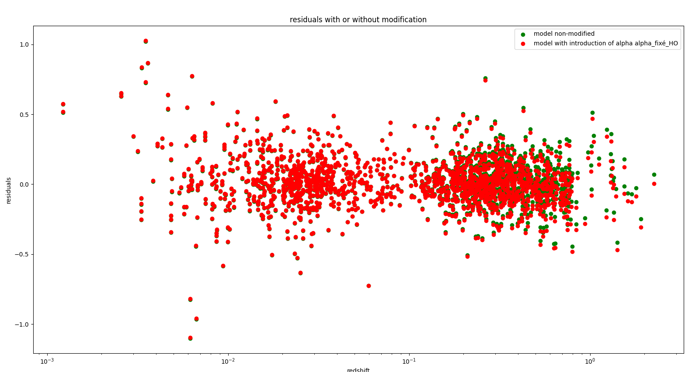

Slide 28
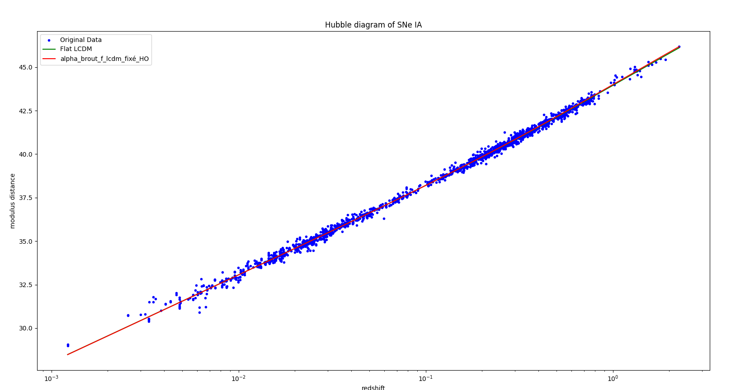
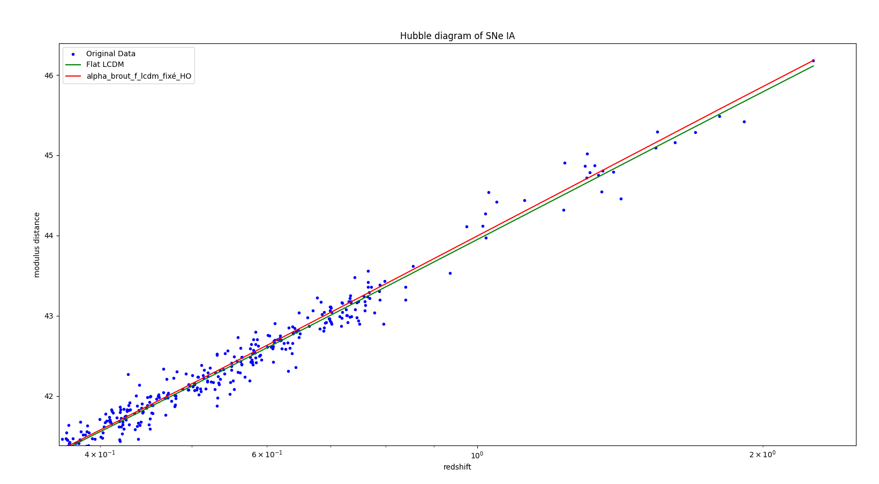
Alpha_fixé_H0 : cas avec alpha_brout_f_lcdm
Alpha_brout_f_lcdm = 0,192 (fixé)
H0 = 67,6 (obtenu après optimisation)
Min Chi2 = 1528.5

Slide 29
